Slide 1

Algorithm Problem Solving Study
컴퓨터공학과 전재호 @jaehoo1

Slide 2
Algorithms
1
9
OT, Time Complexity, Implementation
Graph Theory, Graph Traversal
2
10
Implementation, String
Data Structure - Disjoint Set, Union Find
3
11
Brute Force
Recursion, Backtracking
4
12
Sorting, Binary Search
Shortest Path - Dijkstra
5
13
Dynamic Programming
Shortest Path - Floyd Warshall
6
Greedy
14
Minimum Spanning Tree - Kruskal
7
15
Linear Data Structure - Stack, Queue, List
Hash Set, Hash Map
8
Data Structure - Tree, Graph, Graph Theory, Graph Traversal

Slide 3
Dijkstra’s Algorithm
다익스트라 알고리즘
가중치 있는 단방향/양방향 그래프에서 한 정점에서 다른 한 정점으로 가는 최소 비용을 구하려면
어떻게 해야 할까요?
(단, 음의 사이클이 발생하지 않고, Acyclic Graph라고 가정)
지금까지 배운 그래프 이론, 탐색으로는 최단 경로를 구할 수는 없어 보입니다.
(BFS의 경우는, 모든 간선들의 가중치가 같을 경우에 한해서 최소 비용을 구할 수 있었습니다.)

Slide 4
Dijkstra
다익스트라(데이크스트라)가 고안한 다익스트라의 최단 경로 알고리즘을 이용하면
그래프 한 정점에서 다른 모든 정점으로의 최단 비용을 구할 수 있습니다.
(단, 음의 사이클이 발생하지 않고, Acyclic Graph라고 가정)
다익스트라 알고리즘은 매 상황(반복)에서 가장 비용이 작은 정점을
2
선택해 주변 정점으로의 비용을 갱신하기 때문에
2
3
그리디 알고리즘으로 분류됩니다.
1
5
3
또, 최단 거리는 여러 개의 최단 거리로 이루어지는데,
2
하나의 최단 거리를 구할 때 그 이전까지 구했던 최단 거리 정보를
1
3
5
이용하기 때문에 다이나믹 프로그래밍 문제입니다.
1
4
6
현실 세계 경로 탐색(네비게이션)의 근간이 되는 중요한 알고리즘입니다.
1
2
5

Slide 5
Dijkstra
아래 그래프의 1번 정점에서 시작하여 모든 정점으로의 최단 거리를 구해봅니다.
2
: 처리 중인 정점
2
3
: 이미 방문한 정점
1
5
3
2
1
3
5
1
4
6
1
2
정점 | 1 | 2 | 3 | 4 | 5 | 6
거리 | 0 | ∞ | ∞ | ∞ | ∞ | ∞
5
그래프 참고 : [그리디] 다익스트라 알고리즘 (velog.io)

Slide 6
Dijkstra
2
인접정점 | 현재 값 | 거쳐갈때 | 갱신
2 | ∞ | 0 + 2 | T
3 | ∞ | 0 + 5 | T
4 | ∞ | 0 + 1 | T
: 처리 중인 정점
2
3
: 이미 방문한 정점
1
5
3
2
1
3
5
1
4
6
min
1
2
정점 | 1 | 2 | 3 | 4 | 5 | 6
거리 | 0 | 2 | 5 | 1 | ∞ | ∞
5

Slide 7
Dijkstra
2
인접정점 | 현재 값 | 거쳐갈때 | 갱신
3 | 5 | 1 + 3 | T
5 | ∞ | 1 + 1 | T
: 처리 중인 정점
2
3
: 이미 방문한 정점
1
5
3
2
1
3
5
1
4
6
min
min
1
2
정점 | 1 | 2 | 3 | 4 | 5 | 6
거리 | 0 | 2 | 4 | 1 | 2 | ∞
5

Slide 8
Dijkstra
2
인접정점 | 현재 값 | 거쳐갈때 | 갱신
3 | 4 | 2 + 3 | F
4 | 1 | 2 + 2 | F
: 처리 중인 정점
2
3
: 이미 방문한 정점
1
5
3
2
1
3
5
1
4
6
min
1
2
정점 | 1 | 2 | 3 | 4 | 5 | 6
거리 | 0 | 2 | 4 | 1 | 2 | ∞
5

Slide 9
Dijkstra
2
인접정점 | 현재 값 | 거쳐갈때 | 갱신
3 | 4 | 2 + 1 | T
6 | ∞ | 2 + 2 | T
: 처리 중인 정점
2
3
: 이미 방문한 정점
1
5
3
2
1
3
5
1
4
6
min
1
2
정점 | 1 | 2 | 3 | 4 | 5 | 6
거리 | 0 | 2 | 3 | 1 | 2 | 4
5

Slide 10
Dijkstra
2
인접정점 | 현재 값 | 거쳐갈때 | 갱신
2 | 2 | 3 + 3 | F
6 | 4 | 3 + 5 | F
: 처리 중인 정점
2
3
: 이미 방문한 정점
1
5
3
2
1
3
5
1
4
6
min
1
2
정점 | 1 | 2 | 3 | 4 | 5 | 6
거리 | 0 | 2 | 3 | 1 | 2 | 4
5

Slide 11
Dijkstra
2
인접정점 | 현재 값 | 거쳐갈때 | 갱신
: 처리 중인 정점
2
3
: 이미 방문한 정점
1
5
3
2
1
3
5
1
4
6
1
2
정점 | 1 | 2 | 3 | 4 | 5 | 6
거리 | 0 | 2 | 3 | 1 | 2 | 4
5

Slide 12
Dijkstra
앞에서 단계마다 가장 비용이 작은 정점을 찾아 다음 단계(큐)에 넣었습니다.
헌데, 이렇게 단계마다 가장 비용이 작은 정점은 어떻게 찾아야 할까요?
가장 먼저 떠오르는 방법은 선형 탐색 입니다.
min
정점 | 1 | 2 | 3 | 4 | 5 | 6
거리 | 0 | 2 | 3 | 1 | 2 | 4
선형 탐색으로 최소 비용 정점을 찾을 경우, 한 번의 선형 탐색 복잡도는 $O(V)$ 이고,
이를 각 정점을 방문할 때 마다 해야하기 때문에, 단계마다 최소 비용 정점을 찾는데
(다익스트라 알고리즘은 적용하지도 않았는데) $O(V^{2})$의 비용이 듭니다.
노드의 개수가 조금만 많아져도 TLE를 피할 순 없어보이네요.

Slide 13
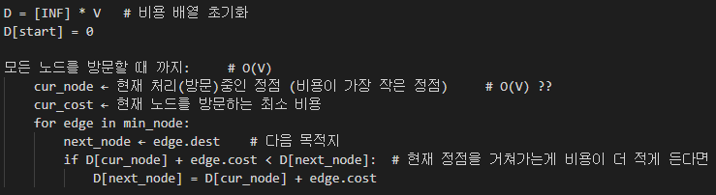
Dijkstra
따라서, 단계에서 최소 비용 정점을 빠르게 구할 수 있는 방법이 필요합니다.
($V$개의 원소가 들어있는 자료구조에서 $V$번 최소값을 구해야 함)
어떤 방법을 이용할 수 있을까요?

Slide 14
Priority Queue, Max / Min Heap
우선순위 큐, 최대 / 최소 힙을 이용하면 선형탐색 보다 더 빠르게 최소값을 구할 수 있습니다.
최대 / 최소 힙은 트리구조인데, 힙에 데이터를 넣을 때 마다 트리의 루트에 항상 최대 / 최소값이 오게끔
스스로 정렬(교환)합니다.
힙(PQ)을 이용한 다익스트라 알고리즘의 시간복잡도는 $O(ElogV)$ 가 됩니다.

Slide 15
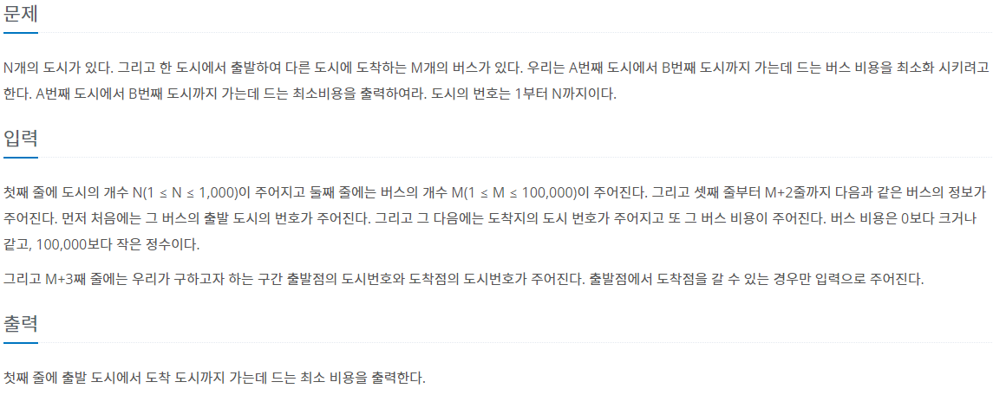
Dijkstra – 1916 최소비용 구하기

Slide 16
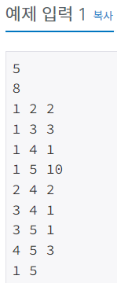
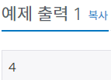
Dijkstra – 1916 최소비용 구하기
2
2
1
3
3
2
1
10
1
1
5
3
4

Slide 17
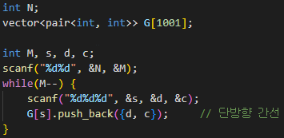
Dijkstra – 1916 최소비용 구하기
앞서 기술한 방법대로 최소비용을 구할 수 있습니다.
먼저, 그래프를 리스트 형태로 저장할 것인데, 간선에 담아야 할 데이터는 총 3개임(출발지, 도착지, 비용)
이를 위해 pair<int, int> 타입의 리스트(vector<>)를 사용

Slide 18
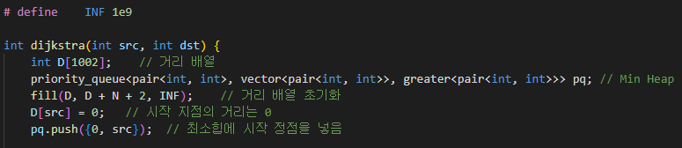
Dijkstra – 1916 최소비용 구하기
거리배열과 힙을 초기화

Slide 19
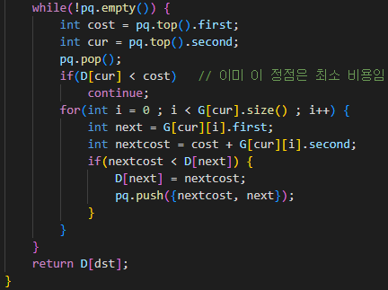
Dijkstra – 1916 최소비용 구하기
정점을 방문하며 최단비용들을 갱신하고 가장 비용이 작은 정점순으로 방문한다

Slide 20

Dijkstra – 1916 최소비용 구하기
이제 출발지, 목적지를 알면 목적지에 도달하는 비용을 구할 수 있음

Slide 21
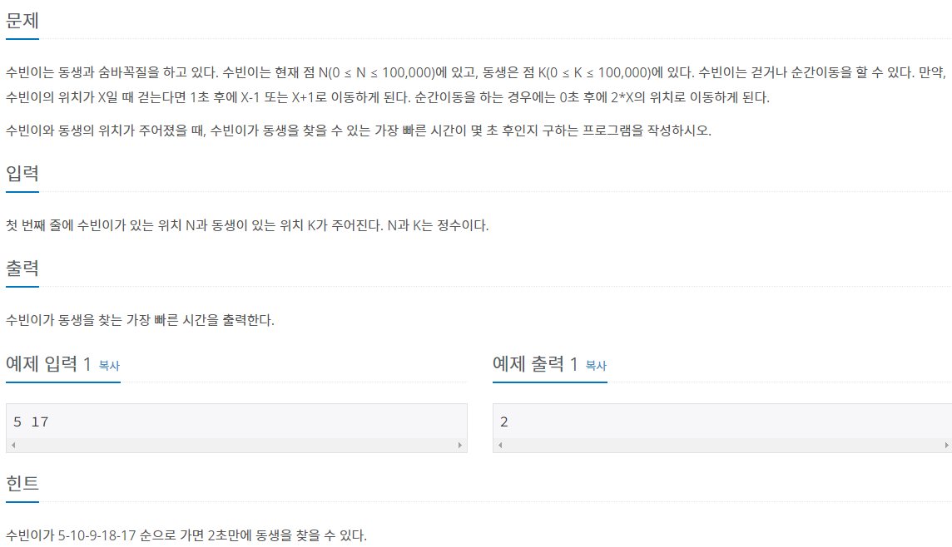
Dijkstra – 13549 숨바꼭질 3

Slide 22
Dijkstra – 13549 숨바꼭질 3
수빈이가 걷거나 순간이동 하는 경우와 위치의 관계를 간선으로 나타내어,
그래프 자료구조로 나타낼 수 있을 것 같습니다.
만약 가중치가 동일했다면, BFS로 푸는 것이 정해일 것입니다.
(실제로, 1697 숨바꼭질 문제는 BFS로 풀립니다.)
X
하지만 가중치가 다르고,
이러한 그래프에서 최단 경로를 구해야 합니다.
1
0
X-1
2*X
한 정점에서 다른 정점으로 최단 경로를 구하는
1
다익스트라 알고리즘을 이용하여
문제를 해결합니다.
X+1

Slide 23
Recursion – 11729 하노이 탑 이동 순서
1
3
2
1
3
2
1
2
3
1
2
3
1
2
3
1
2
3
1
2
3
1
2
3

Slide 24
Recursion – 11729 하노이 탑 이동 순서
이 과정들로, 탑을 오른쪽으로 옮길 수 있고, 이 보다 최적해는 없는 듯
1
2
2
1
3
3
1
2
3
1
2
3

Slide 25
Recursion – 11729 하노이 탑 이동 순서
앞의 과정들과, 몇 가지 케이스들을 직접 그려봐서 분석해보면, 결국 N(처음에 왼쪽 가장 밑)을 옮기기 위해
그 위 N-1 개의 원반들을 가운데로 옮겨 놓고 N 원반을 오른쪽으로 옮긴 후,
(오른쪽으로 옮겨진) N원반 위에 다시 N-1개의 원반들을 놓음을 알 수 있음
1
…
1
N
N
N-1
1
2
3
1
2
3
1
1
…
N-1
N
N
1
2
3
1
2
3

Slide 26
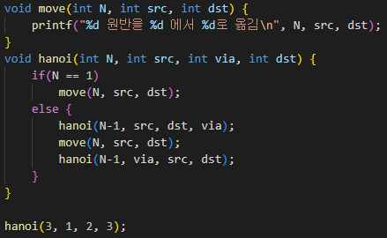
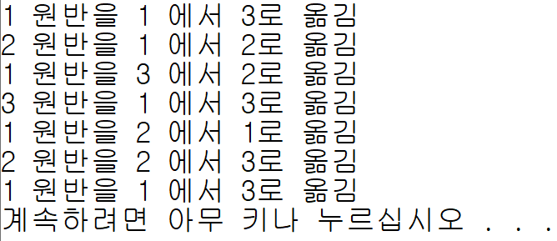
Recursion – 11729 하노이 탑 이동 순서
이 과정을 재귀함수로 표현할 수 있음

Slide 27
Backtracking
백트래킹(되추적)
DFS(재귀)를 이용하여 상태 트리를 탐색하다가, 현재 진행중인 노드에서 더 이상 해가 구할 수 없다는 걸
(non-promise)깨닫는 순간 아래(깊이)로 탐색을 중단하고 다시 위로 되돌아가는(backtrack) 기법

Slide 28
Backtracking
동전 7개(A, B, C, D, E, F, G)가 있고, 각 동전을 던졌을 때 앞면이 3개 이하 나오는 경우를 구하라.
라는 문제가 있다고 해봅시다.
7중 반복문을 쓰기 보단 앞서 배운 재귀함수를 이용해 구현할 수 있을 것 같습니다.
만약 앞에 던져진 동전 4개(A, B, C, D)가 전부 앞면이었다면, 뒤의 동전들(E, F, G)이 어떻게 나와도
문제 조건을 만족시킬 수 있을까요? 불가능합니다. 이렇게 해가 나오지 않음을 알았는데도,
상태 트리를 더 이상 탐색할 이유가 있을까요? 백트래킹은 여기서 아래로 더 진행하지 않고
윗 노드로 돌아가 다른 노드들을 탐색함으로써 시간 복잡도를 향상시킵니다.

Slide 29
Backtracking
앞
뒤
A
앞
뒤
B
앞
뒤
C
앞
뒤
D
앞
뒤
E

Slide 30
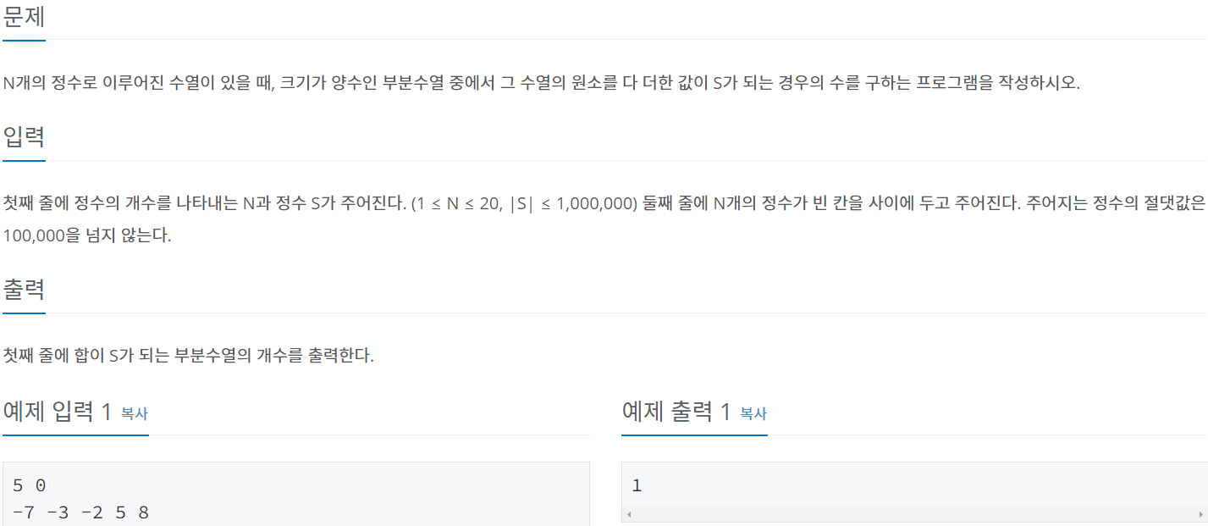
Backtracking – 1182 부분수열의 합

Slide 31
Backtracking – 1182 부분수열의 합
부분수열의 합과 S가 같게 하기 위해 N개의 수에 모든 경우를 다 넣어보는 방법이 있습니다.
헌데, 중복된 수가 존재하면 안됩니다.
만약 중복된 수 체크를 안하고(백트래킹) 그대로 상태트리를 쭈욱 탐색한다면 엄청난 시간복잡도를 초래할 것
( N ( 1 <= N <= 20) 진 트리 순회 → $O(N^{N})$ → $O({20}^{20})$
-7
-3
-2
5
8
-7
-3
-2

Slide 32
Backtracking – 1182 부분수열의 합
그래서, 재귀함수(상태트리 DFS)를 짤 때,
현재 탐색중인 상태트리 노드가 유망한지(promising) 판단하는 조건을 넣어주고
유망하지 않다면(non-promising) 상태 트리의 가지를 쳐주면 됩니다(pruning / backtracking).
이 문제의 경우에는, 유망한지 판단하는 방법은 부모/조상 노드에서 나왔던 수가
현재 노드에서 다시 나오는지를 판단하면 되겠네요. 만약 그렇다면 자식 트리로 진행할 필요가 없는 것
-7
-7
-3
-7
-3
-2

Slide 33
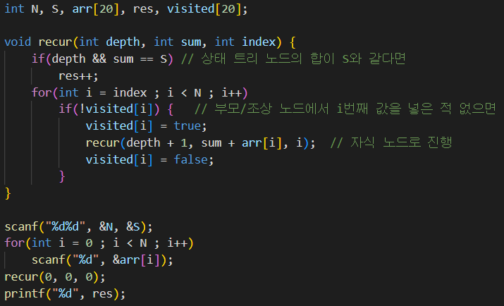
Backtracking – 1182 부분수열의 합

Slide 34
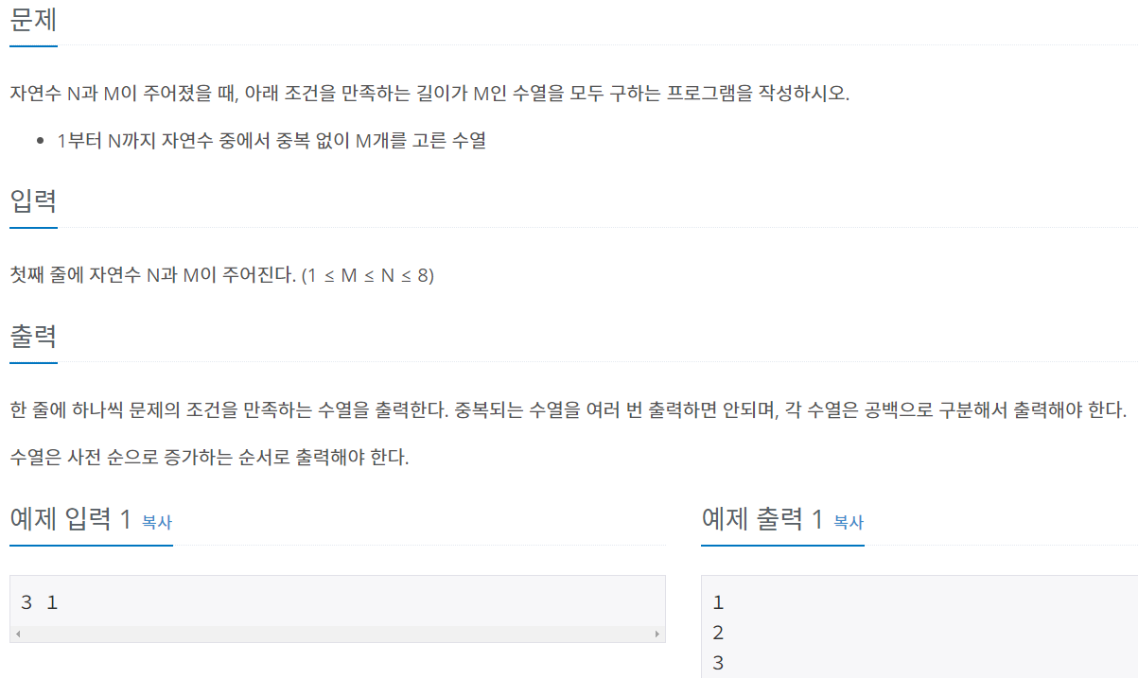
Backtracking – 15649 N과 M (1)

Slide 35
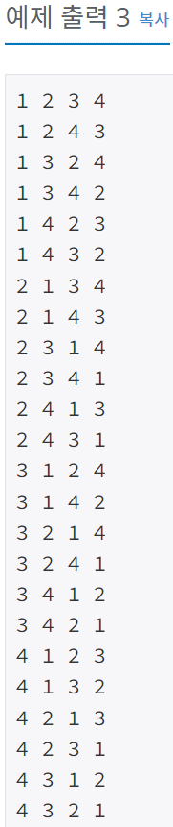
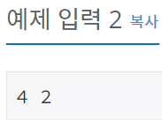
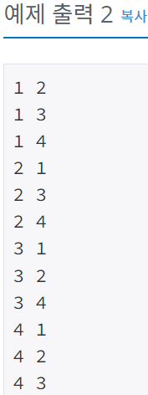
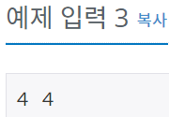
Backtracking – 15649 N과 M (1)

Slide 36
Backtracking – 15649 N과 M (1)
마찬가지로 상태트리 노드 중 해가 보장되는 경우만 탐색하는 문제
(저도 백트래킹을 몰랐던 시절에는 이 문제를 1 ~ 8 중 for문으로 풀려고 했던 기억이 있습니다.)
1
1
2
1
2
3

Slide 37
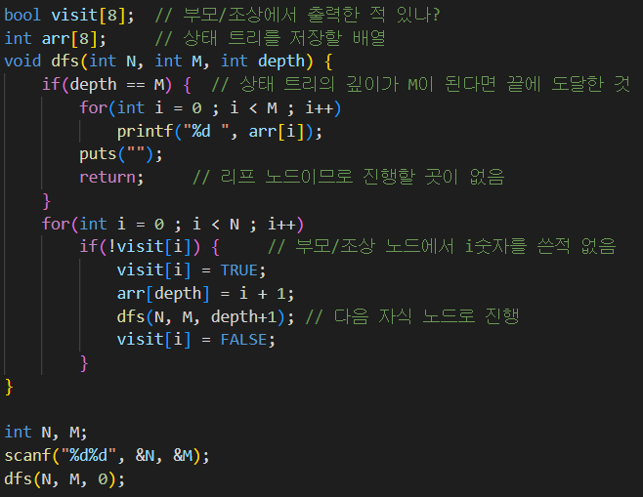
Backtracking – 15649 N과 M (1)

Slide 38
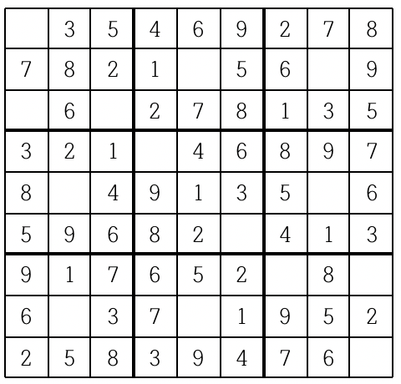
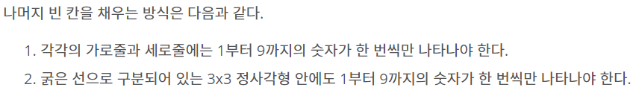
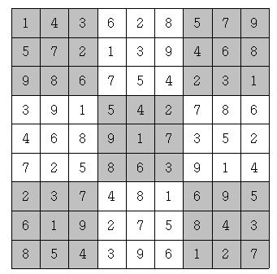
Backtracking – 2239, 2580 스도쿠

Slide 39
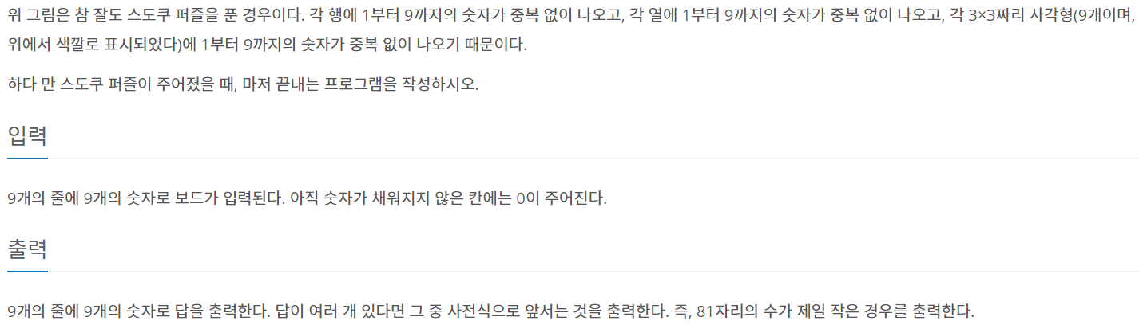
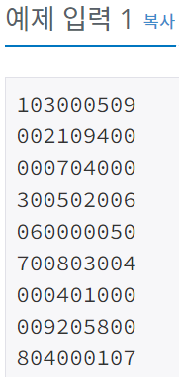
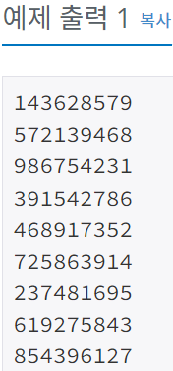
Backtracking – 2239 스도쿠

Slide 40
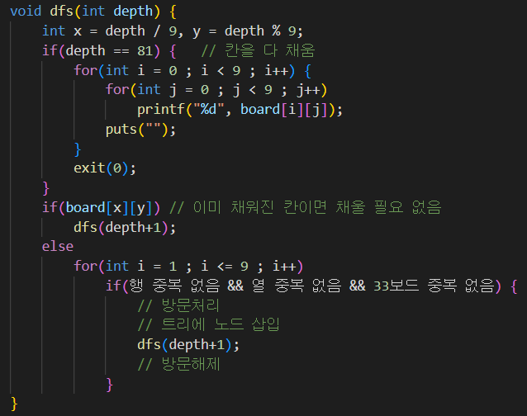
Backtracking – 2239 스도쿠
백트래킹 하면 빠질 수 없는 문제 2
현재 (상태 트리) 노드에서 해가 보장되지
않는 조건은 곧 게임 조건과 똑같음을
알 수 있습니다.
이 조건에 맞을 때만 다음 칸(자식 노드)
을 완전 탐색하면 됩니다.

Slide 41
Homework
아래 문제들에 대해 스스로 생각하고 풀어보세요. (해설은 따로 진행하진 않겠습니다.)
1. 15650 N과 M (2)
2. 9663 N-Queen
백트래킹 하면 빠질 수 없는 문제1
3. 1759 암호 만들기
N과 M() 문제는 시리즈가(여러 개) 있으니 재귀 & 백트래킹 연습용으로 풀어보기 아주 좋습니다.
가중치 있는 단방향/양방향 그래프에서 한 정점에서 다른 한 정점으로 가는 최소 비용을 구하려면
어떻게 해야 할까요? 한번 고민해보세요.
(단, 음의 사이클이 발생하지 않고, Acyclic Graph라고 가정)

